Slide 1
ELU Mina, tema ja nimed II

Slide 2
Esindatud erialad:
Käthlin Läänsalu, Liis Kätriin Jegers - alushariduse pedagoog
Karin Malmberg, Agnes Veldemann, Anneli Värk - sotsiaaltöö
Carmen Marii Aesma, Tuule Laine, Hanna Väät - Euroopa
nüüdiskeeled ja kultuurid
Reti Ojasalu - matemaatika, majandusmatemaatika ja andmeanalüüs
Eliise Penu - sotsioloogia
Barbara Brigita Oja - nüüdismeedia
Juhendaja:
Annika Hussar

Slide 3
Probleem ja olulisus
Laste nimede lood: millistest põhimõtetest lähtutakse Eesti perekondades lapsele eesnime valimisel
Eesnimevaliku motiive pole varem selgitatud
Varem pole Eestis eesnimede taga olevaid väärtusi uuritud
Notes:
Oma projektiga uurisime, millised on laste eesnimede lood ning millistest põhimõtetest/aspektidest lähtutakse perekondades lapse eesnimede valimisel. Antud projekt on oluline seetõttu, et eesnimevaliku motiive ei ole varem Eestis selgitatud. Samuti ei ole Eestis eesnimede taga peituvaid väärtusi uuritud (näiteks pere traditsioonid). Seega anname oma projekti läbi panuse eesnimede uurimisse.

Slide 4
Eesmärk
Tähelepanu toomine eesnimede taga seisvatele väärtustele
Nimesid ühendavad jooned, mis ei pruugi silmaga nähtavad olla
Tulemuseks kokku kirjutatud terviklik uurimus
Notes:
-projekti eesmärk oli uurida eesnimedes esinevaid mustreid ning eesti laste nimede panemise lugusid ja väärtusi seal taga, mis esmapilgul ei pruugi välja paista.
- küsimustiku ja intervjuude tulemused on kirjutatud kokku uurimustöödeks.

Slide 5
Tegevuste rakendamine
Küsitluse koostamine
Poolstruktureeritud intervjuud
Temaatiline analüüs
Erinevate teemade välja noppimine
Vendade-õdede nimede vahel seoste otsimine
Notes:
projekti käigus koostasime küsitluse, mis jaotati erinevatel nimedega seotud sotsiaalmeedia platvormidele laiali.
küsimustiku alla oli ka loodud eraldi lahter, kuhu huvipakkujad said jätta märkme. et soovivad oma nime saamisest või panemisest pikemalt rääkida.
viisime läbi poolstruktureeritud intervjuu huvi pakkunud nimepanijatega zoomi keskkonna vahendusel.
eelkõige lasime intervjueeritavalt vabas vormis rääkida, kuid küsisime juurde ka täpsustavaid küsimusi
uurimise käigus keskendusime eelkõige nimedel ning omavahelistele seostele ning mustritele seal taga. kuid kindlasti ka väärtuste mustritele, mis õdede- vendade nimede vahel tekivad.
intervjuude analüüsimisel viisime läbi temaatilise analüüsi, kus hiljem koondasime koodide põhjal kokku läbivad teemad.
samuti analüüsisime piltlikult öeldes peale vaadataes õdede vendade vahelisi nimeustreid, mis küsimustiku vastustes esinesid.

Slide 6
Allikad ja erialade teadmised
Toetumine veebiküsitluse tulemustele
Eesti ja välismaine teaduskirjandus
Mitmete keelte oskus rühmas laiendas teaduskirjanduse otsinguvõimalusi
Erinevate erialade tudengid suutsid näha teemat erineva nurga alt
Evelin Kivimaa 2017. aasta magistritöö “Eestlaste eesnimevaliku põhjendused”
Notes:
Väärtuste rühma teksti põhjal suuliselt juurde öelda:
2. punkt - Toetusime Eesti ja välismaisele teaduskirjandusele: intervjuu rühm kirjutas oma teoorias väärtuste ja sotsialiseerumise olulisusest ning tõi välja, kuidas need mõjutavad inimese tegutsemisviisi. Lisaks uuriti erienvaid uuringuid, sealhulgas Soome ja Horvaatia uuringud, mis käsitlesid kaksikute nimesid ja traditsioonilise VS mitte traditsioonilisi nimesid. Pierre Bourdieu [Bordöö] (sümboolne kapital) - nimi kujundab nimekandja identiteedi
4. punkt - Varasemad intervjueerimise ja andmeanalüüsi kogemused
Küsitluse koostanud rühm toetus oma veebiküsitluse tulemustele. Uurisime eesti keelset ja välismaist teaduskirjandust, mida saime teha nii inglise, hispaania ja saksa keeles. Küsitluse koostamisel tuginesime Evelin Kivimaa magistritööle, mille pealkirjaks on “Eestlaste eesnimevaliku põhjendused”

Slide 7
Projekti tulemused
Uurimistöö
Populaarteadusliku artikli kirjutamine
Tulemuste jagamine intervjueeritavatega
Jagamine nimegrupis (nt Nimeklubi, Mitmikud)
Notes:
Ka teistele huvilistele soovime luua võimaluse oma projekti tulemustega tutvuda. Seda peamiselt läbi meediakajastuse Novaatori väljaandes. Novaatorile oleme oma tulemusi pakkunud ning nende tiim tundis suurt huvi meie tulemuste vastu. Samuti jagame uurimistulemusi Facebooki gruppidele, kust esialgseid nimede andmeid koguti. Kuna projekti käigus näitasid intervjueeritavad suurt huvi ka selle vastu, et tulemusi nendega otse jagaksime, otsustasime nendele huvilistele saata meie lõplik kokkuvõtte tulemustest personaalselt nende meiliaadressidele. kuid küsimustiku täpsematest tulemusest räägivad teile tuule ja karin

Slide 8
Tulemused
296 vastajat 35 päeva jooksul
75 vastajat oli nõus osalema intervjuus
Küsitlust täitsid inimesed:
64% oma laste kohta
28,9% enda ja oma õdede/vendade kohta
3,7% oma sugulaste kohta

Slide 9
Tulemused
Nimed sobivad õe või venna nimega (118 vastajat)
Nimed sobivad ema-isa nimega: näiteks tütrel emaga sarnane ja pojal isaga sarnane nimi
Kindel täht nimes: näiteks K, P ja M tähe olemasolu (Merilin ja Maarja, Ketlin ja Kert, Mirell ja Mirtel)
Lähtuti nimede pikkusest, perekonnanime pikkusest.
Lühikesed nimed: Iris ja Sass, Pikad nimed: Arabella ja Katariina
Rahvusvahelised nimed - inspiratsiooniks välismaised kuulsused. Näide: Sandra Bullock
Eestipärased nimed - näiteks nimi Võrumaa kihelkonna traditsiooni kohaselt: Hipp
Notes:
Küsisime oma küsitluses, et mis olid olulised aspektid lapse nime valikul. Kõige populaarsem vastus oli, et lapse nimi peab sobima õe või venna nimega. Osadele vastajatele oli ka oluline, et nimed sobiksid vanemate eesnimedega. Lisaks oli oluline, et nimes oleks kindel täht. Näiteks K, P ja M tähe olemasolu. Siin saab tuua näiteks Merilin ja Maarja, Ketlin ja Kert ning lisaks ka Mirell ja Mirtel. Viimase nimepaari puhul on ka näha, et nimede struktuur on sama ehk nimed algavad ja lõpevad samade tähtedega.
Nimede valikul oli ka oluline, et laste nimed ei oleks liialt pikad või liialt lühikesed. Lühikeste nimede näiteks saab tuua Iris ja Sass. Mõnel juhul võeti ka arvesse perekonnanime. Näiteks kui on lühike perekonnanimi, siis valitakse lastele pikemad eesnimed. Selle näiteks saab tuua nimed Arabella ja Katariina.
Vastajate seas oli neid, kes soovisid, et lapse nimi oleks rahvusvaheline, näiteks saadi inspiratsiooni Sandra Bullocki nimest. Oli ka neid, kes soovisid hoopis eestipäraseid nimesid, näiteks sai laps nime Hipp Võrumaa kihelkonna traditsiooni järgi.

Slide 10
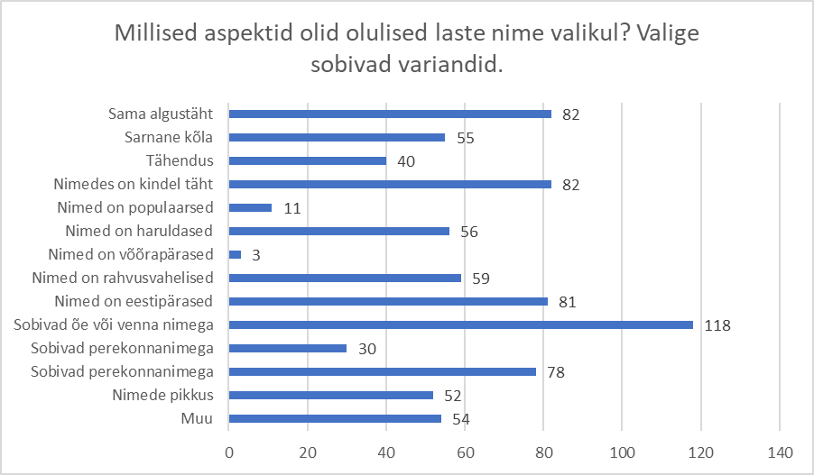
Notes:
Jooniselt on näha, et kõige olulisem aspekt lapse nime valikul oli sobivus õe või venna nimega. 82 inimesel oli laste eesnimede puhul tähtis sama algustäht või kindel täht eesnimes. Vastajatele oli ka oluline, et nimed oleksid eestipärased. Vähem valiti võõrapärasuse aspekti, see oli oluline vaid 3 inimese jaoks. Populaarsuse aspekti pidasid oluliseks 11 inimest.

Slide 11
Tulemused
Nimed Piiblist või pühakute järgi: Taavet, Jakob, Daniel ja Nikolas
Kaksikute puhul jäi silma, et tihti valiti nimi ühele lapsele ja selle järgi teisele
Seda rakendasid ka paljud üksikute laste vanemad. Näiteks: Liina ja Lenna
Saksamaal läbi viidud uuring näitab, et kena kirjapilti ja kõla silmas pidanud vanemad pidasid seda tugevamalt silmas tüdrukute nimede valiku puhul
Analüüs näitas, et sajandi algusest on kasvanud kahe eesnime kasutamine

Slide 12
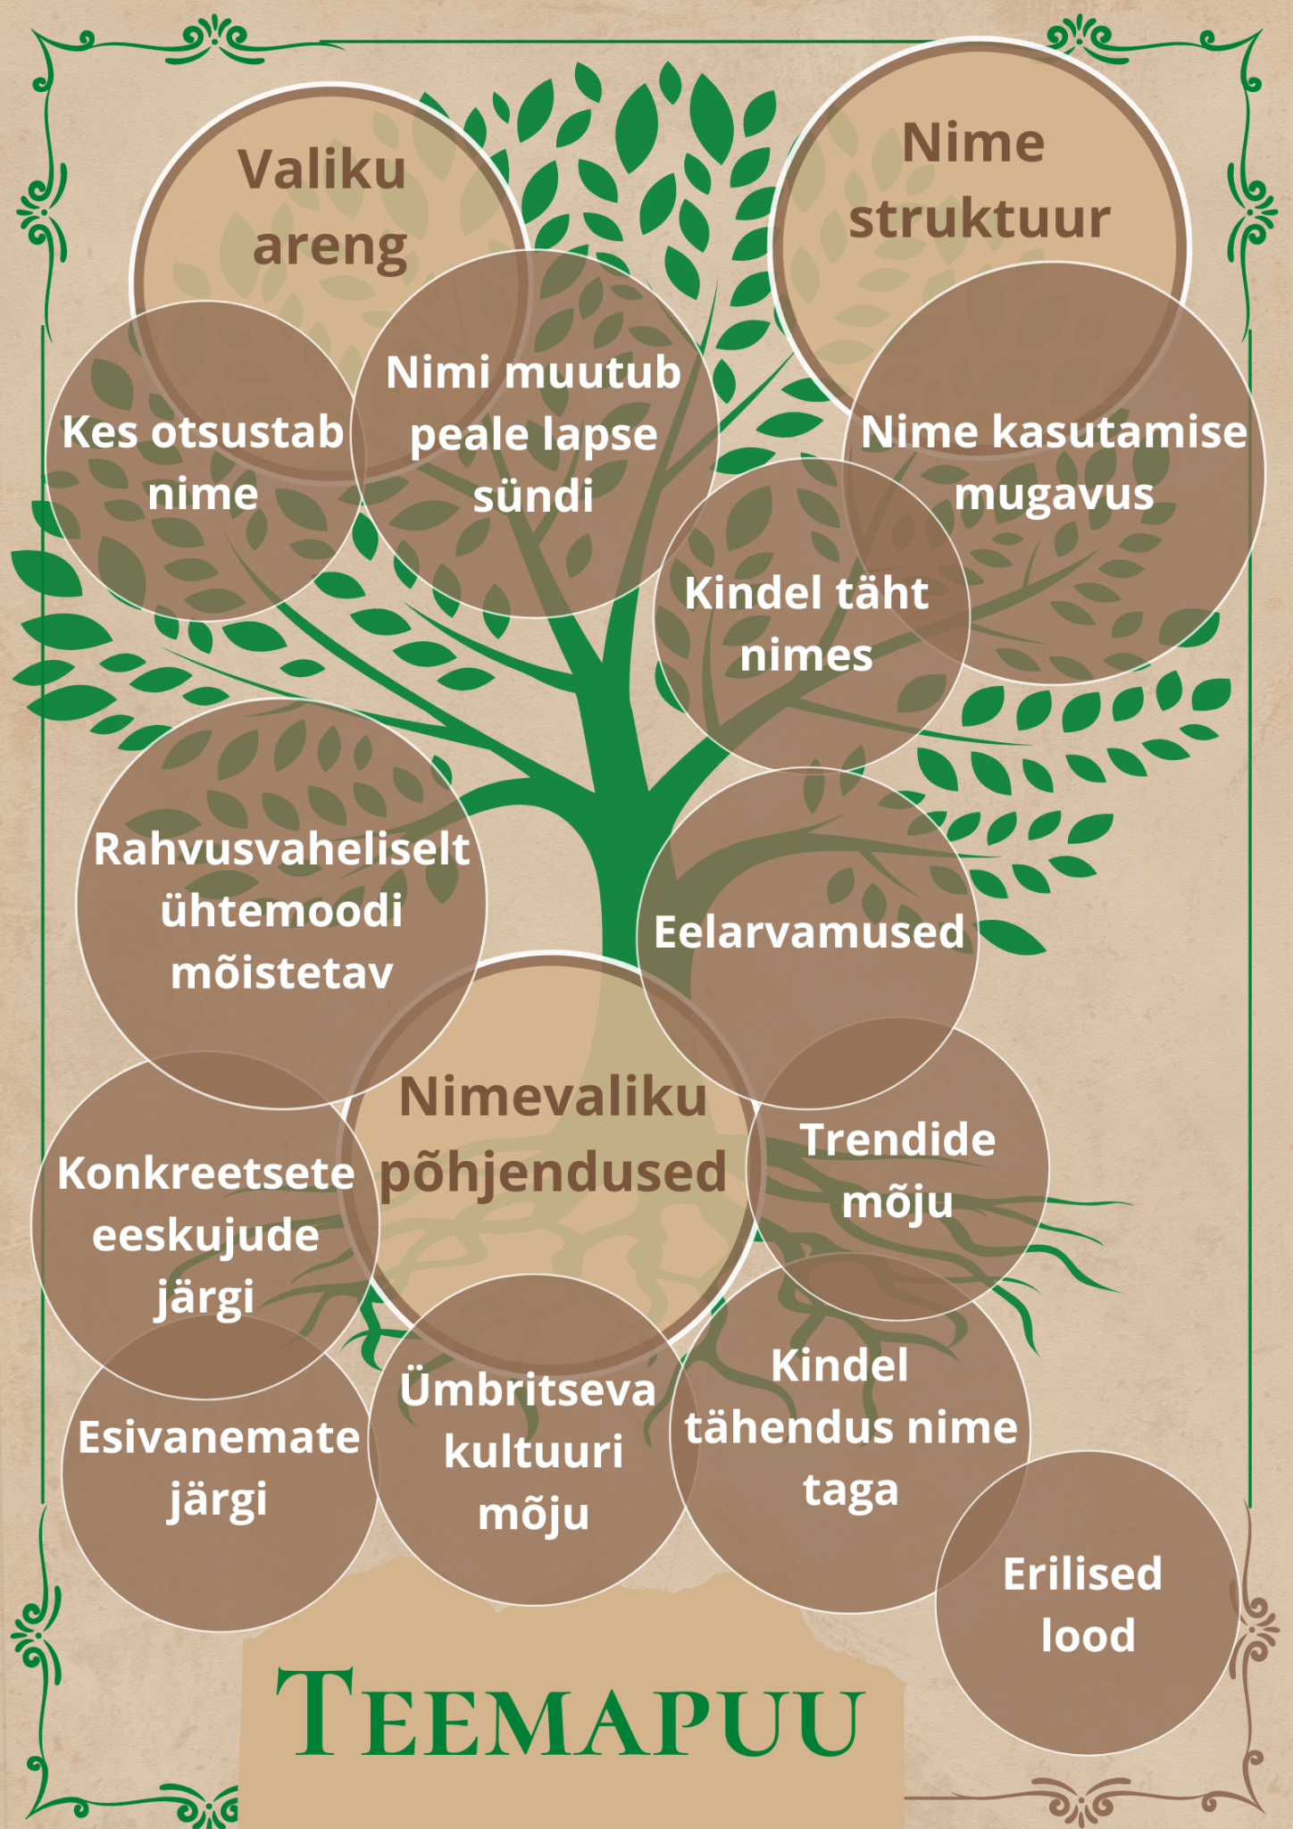
Tulemused
Teemapuu
Notes:
intervjuusid oli väga erinevaid ja lugusid palju. Selleks, et saaksime üldisema pildi, mis on eestalste puhul väärtused eesnimede taga lõime me teemapuu. teemapuu nimepanemise väärtustest räägib teile lähemalt juba barbara brigita.

Slide 13
Tulemused
Valikusse kaasatud pereliikmed, teised lapsed
Jagamine vs endale hoidmine
Konsensus, vaheldumisi valik
Kindel valik vs variandid
Mitte ükski vs mõlemad nimed
Notes:
kes otsustab nime- intervjuudest koorus välja, et nimevaliku üle otsustavad nii vanemad lapsed kui nimede otsustamisel ei ole vaja teisi lähedasi-sugulasi kaasata, enda lastele valivad nime ikkagi vanemad ise ning alles peale lapse sündi jagatakse sugulastega vanemate poolt otsustatud nime.
nimi muutub peale sündi- intervjuude käigus tõid vanemad välja ka selle, kas laps sai varem välja mõeldud ja kokku lepitud nime või muutus nimi peale lapse sündi. Intervjuudes toodi välja nii ühte- kui ka teistpidi lahendusi.

Slide 14
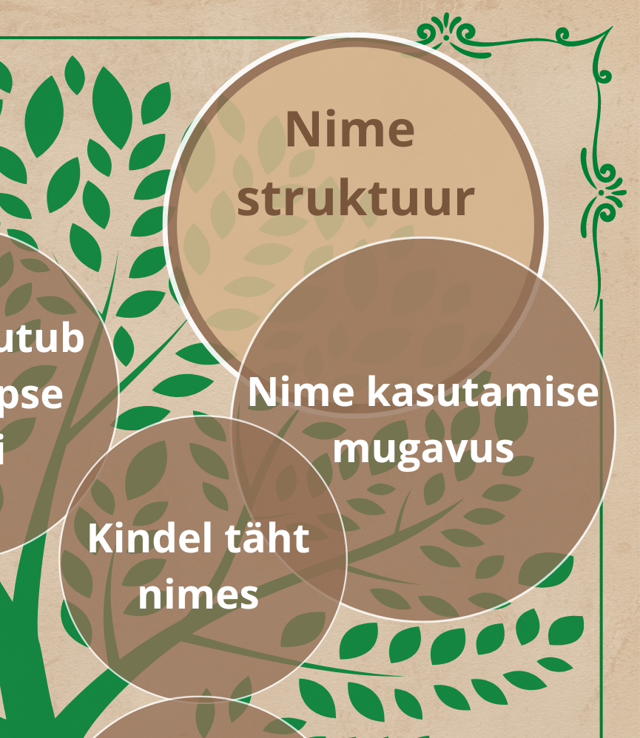
Tulemused
Lapsele suupärane, vähe silpe
Ei taha hüüdnime
Paindlik kaksiknimi - valik jääb lapsele
Kindel süsteem
Sama algustäht pere lastel
R ja K tugev kõla
Notes:
Nime kasutamise mugavus-
Sageli eelistatakse nime, mis on lapsele suupärane, kus on vähe silpe ja mida on lihtne juba väikesel lapsel hääldada.
Soovitakse lihtsamat nime, et vältida hüüdnimede tekkimist, seejuures vältides mitme nime panemist.
Paindlik kaksiknimi - valik, kumba nime eelistada, jääb lapsele. Ka variant üks lihtsam ja teine keerulisem nimi.
Kindel täht - ühtne süsteem kõigi laste puhul, sama algustäht pere lastel, algustäht vanemaga sama
Võib mõttesse tulla alles teise lapse puhul, pannes järgmistele esimese lapse nimega sama tähega

Slide 15
Tulemused
Igal perel on lapsele nime valides olulised kriteeriumid, millest mõnda peetakse teistest olulisemaks
Notes:
Intervjuudest tulid välja tunnetuslikult olulised küsimused - mõned väärtused mängisid olulist rolli vähestel vastajatel, kuid see-eest peeti neid just väga oluliseks.
Välismaine ja populaarne vs kindlalt eestipärane.
Kas esivanema järgi, isaliini mööda jooksev Jaan, olulisest esivanemast inspireeritud.
Ei soovita kõige populaarsemat nime, aga kui valik kindel tehakse mööndusi.
Kultuuri mõjust - filmid ja raamatud, võib-olla ootamatud, nagu ENSV või Lepatriinu jõulud.
Eelarvamused - ei soovi negatiivset seost, aga näiteks ka vanaema hinnangul on Loviise lehma nimi.

Slide 16
TÄNAME KUULAMAST

